Slide 1
“El docente emprendedor”
Jose Sande Valencia, febrero 2014

Slide 2
¿Por dónde empezar?
Mi historia como emprendedor
¿Qué pinta un funcionario docente en el mundo empresarial?
Mis materiales aprender a emprender
Buscando el camino…
Emprendedores en el aula
Derribando muros
Tendencias para aplicar en clase
El reto de los 5 euros y las impresoras 3D/ Negociando con China

Slide 3
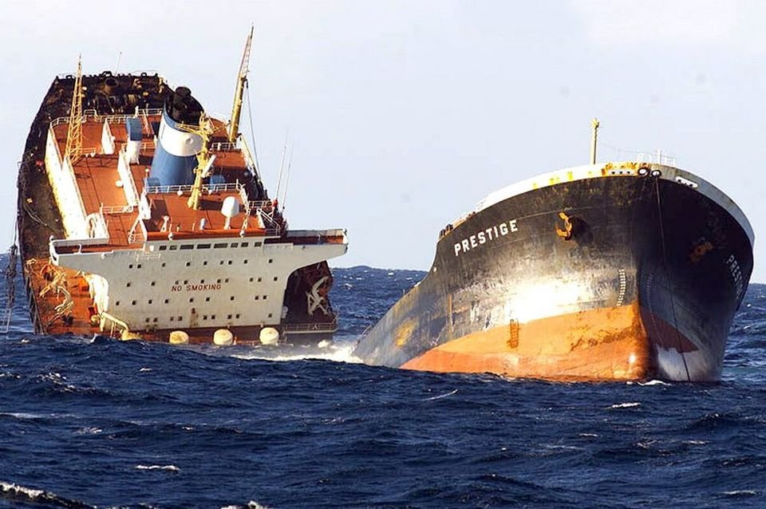
Mi historia como emprendedor
2008
Naufragio editorial
(mala experiencia personal y peor decepción profesional)
Pero las crisis pueden ser momentos de cambio…

Slide 4
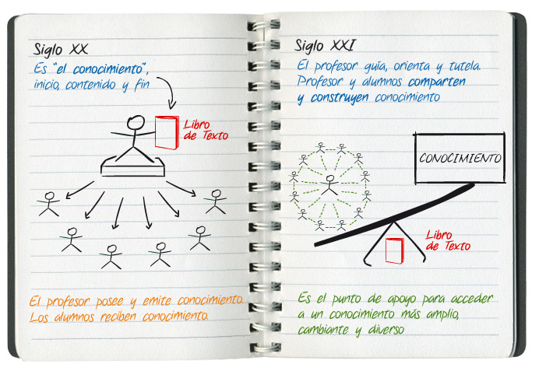

Mi historia como emprendedor
La muerte del libro de texto
Nuevas tecnologías = Nueva forma de enseñar y… aprender
2008

Slide 5


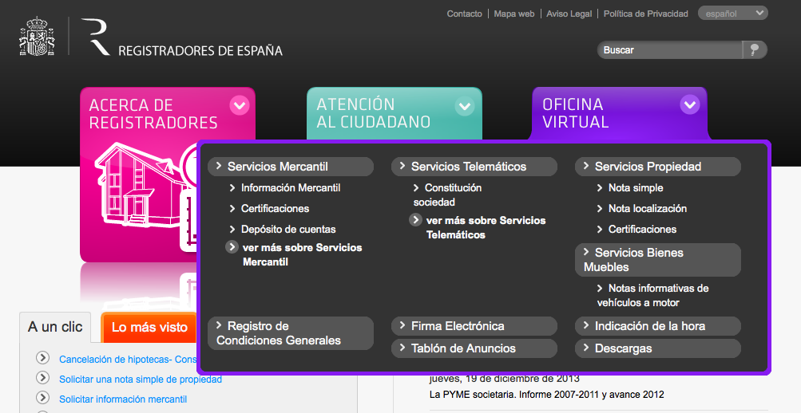
Mi historia como emprendedor
Burocracia

Slide 6
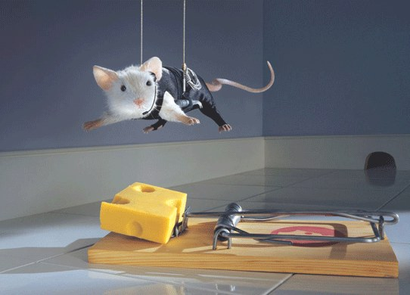
Mi historia como emprendedor
Emprender: misión imposible
(Sólo 80% PYMES sobreviven 5 años)

Slide 7
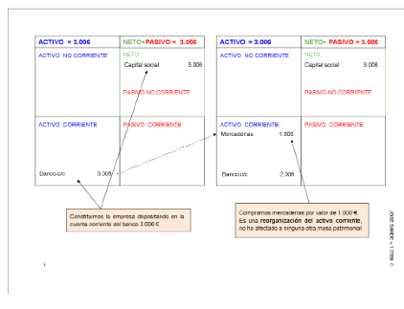
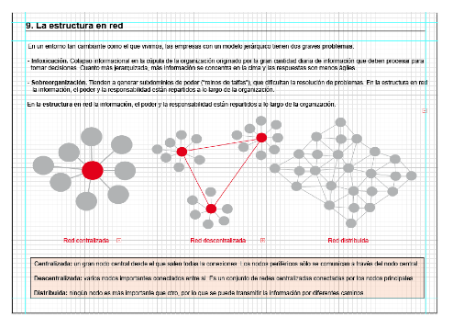
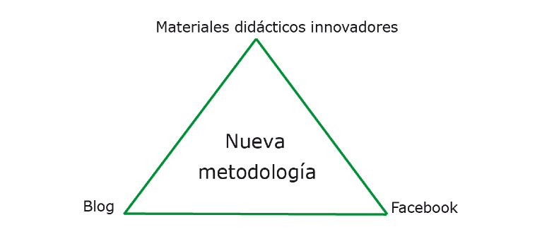
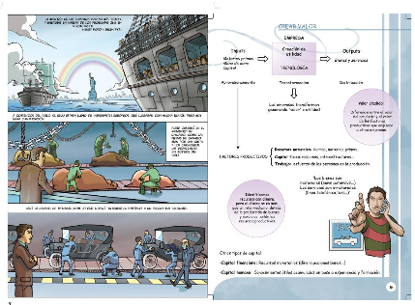
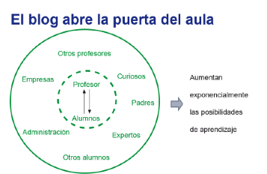
Mi historia como emprendedor
Probar, probar, probar….

Slide 8

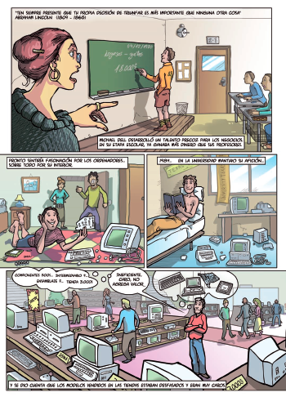
Mis materiales aprender a emprender
Historias de empresas y emprendedores

Slide 9
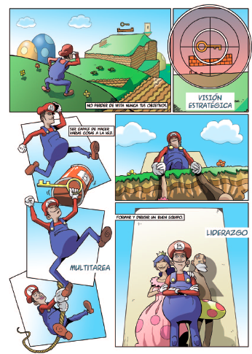
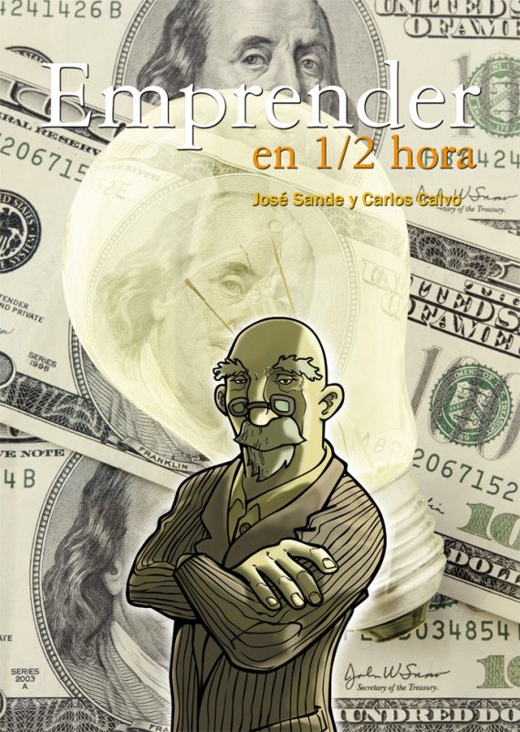
Mis materiales aprender a emprender
Competencias del emprendedor

Slide 10

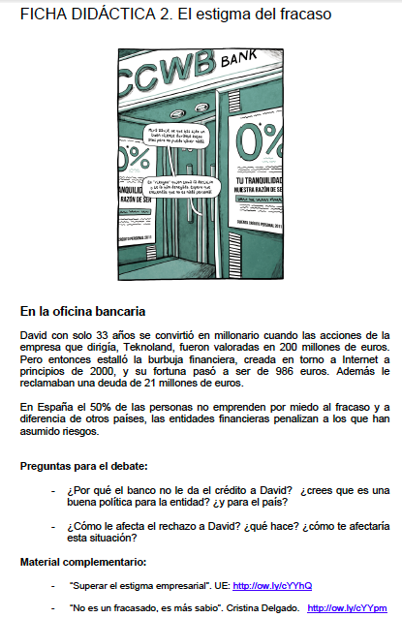
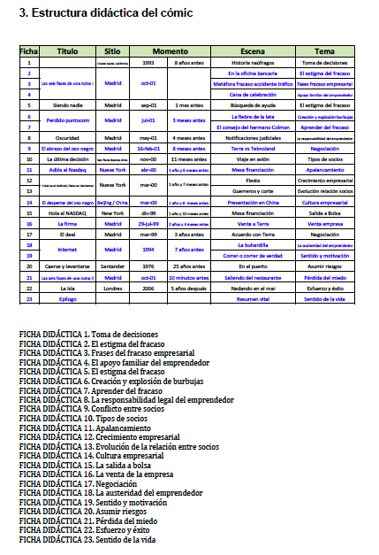
Mis materiales aprender a emprender
Guía didáctica Éxito para perdedores

Slide 11
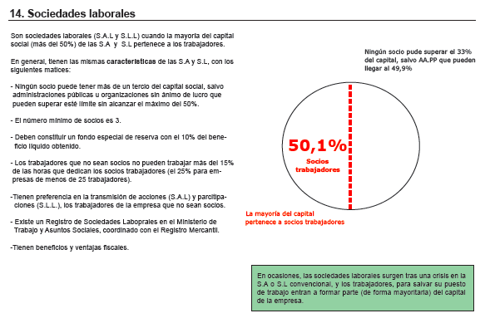

Mis materiales aprender a emprender
Libro de texto gratis Iniciativa emprendedora

Slide 12
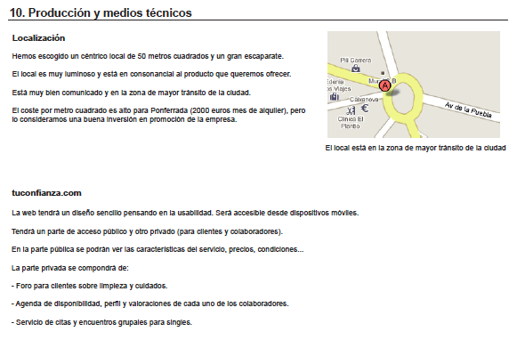

Mis materiales aprender a emprender
Ejemplo práctico Plan de Empresa

Slide 13
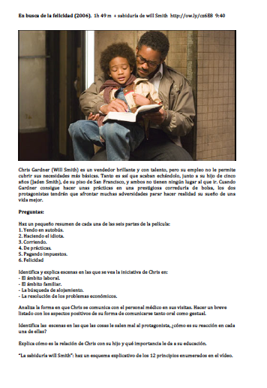
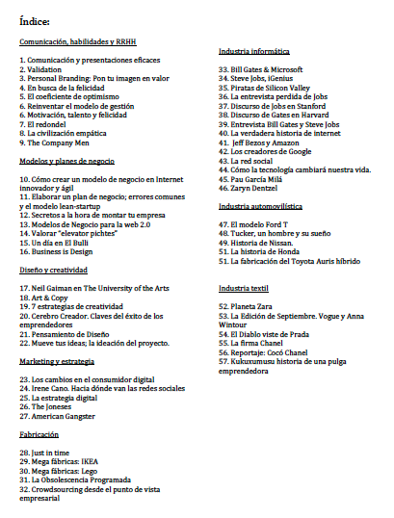
Mis materiales aprender a emprender
3.405 minutos de Vídeos de empresa y emprendedores

Slide 14
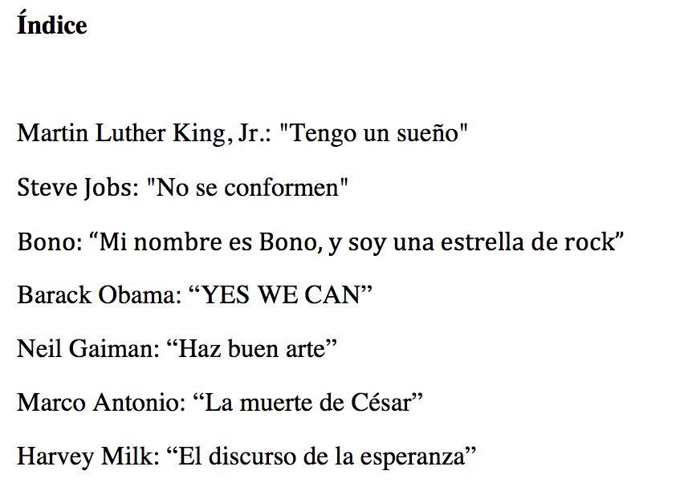

Mis materiales aprender a emprender
Aprender oratoria e imitar a Luther King, Jobs, Obama, Brando…

Slide 15

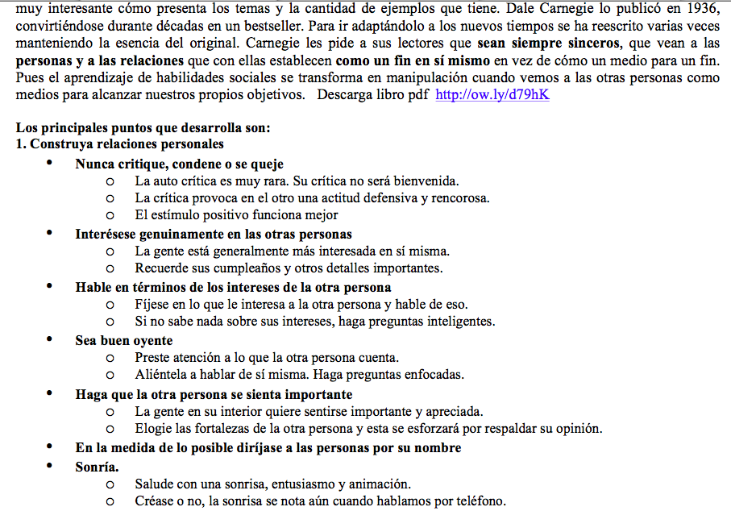
Mis materiales aprender a emprender
Clásico libro sobre habilidades sociales

Slide 16
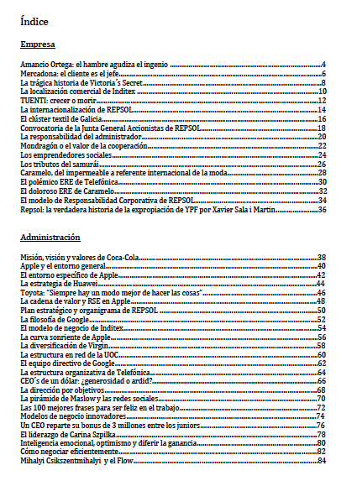
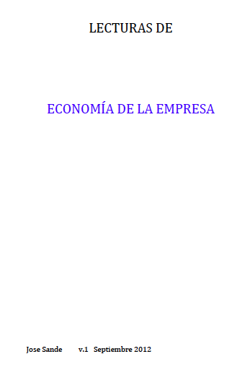
Mis materiales aprender a emprender
Lecturas sobre casos actuales clasificadas por áreas

Slide 17
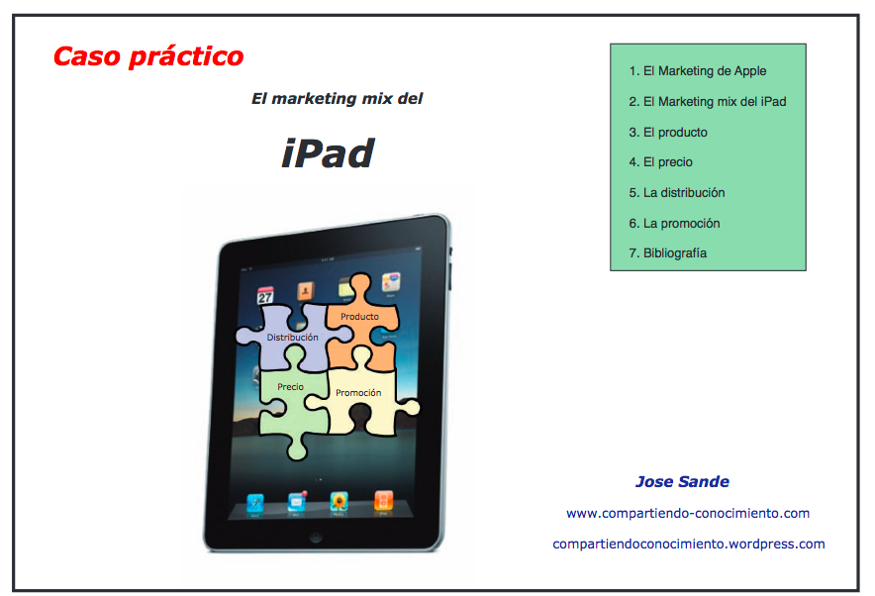
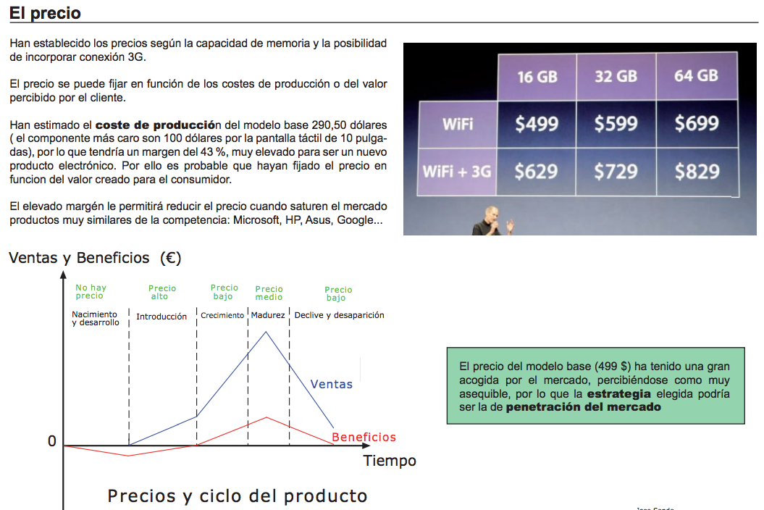
Mis materiales aprender a emprender
Aplicación del marketing mix al primer iPad

Slide 18
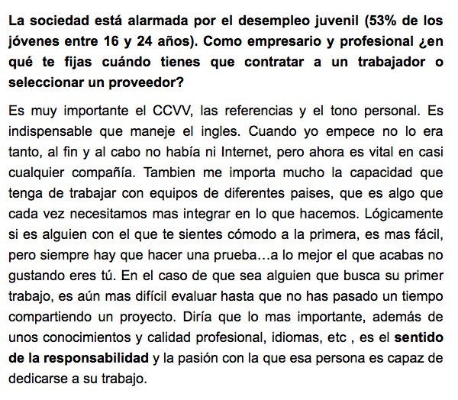
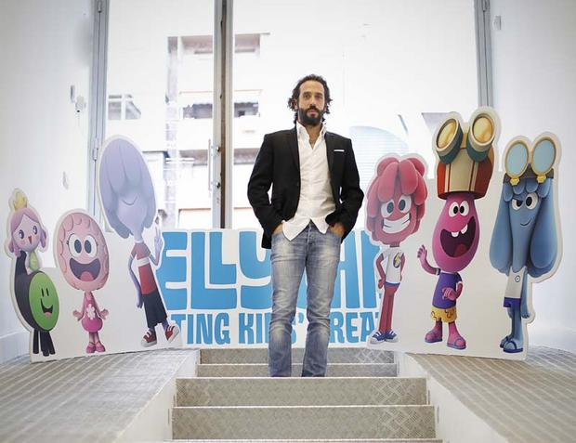
Emprendedores en el aula
Entrevista a David Cantolla

Slide 19

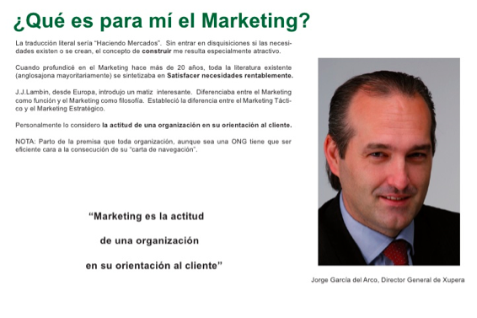
Emprendedores en el aula
Entrevista Jorge García del Arco (Xupera)

Slide 20
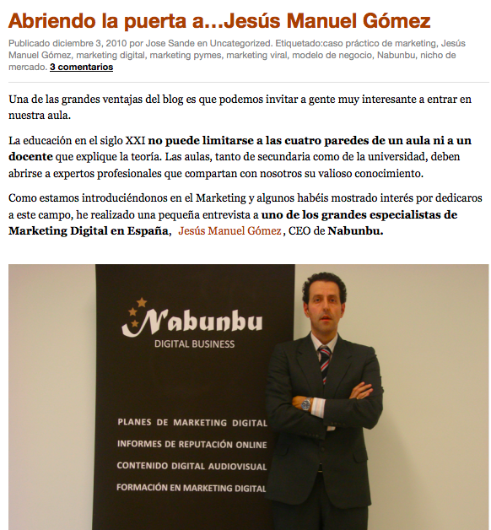
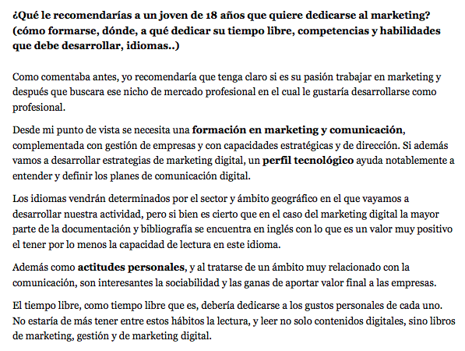
Emprendedores en el aula
Entrevista a Jesús Manuel Gómez (Nabunbu)

Slide 21
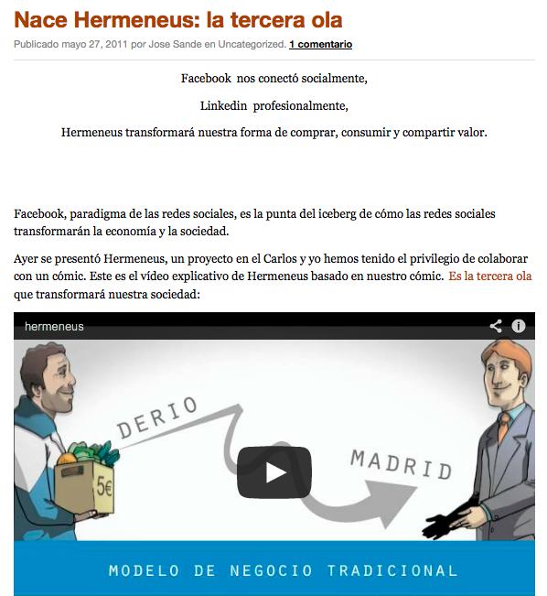
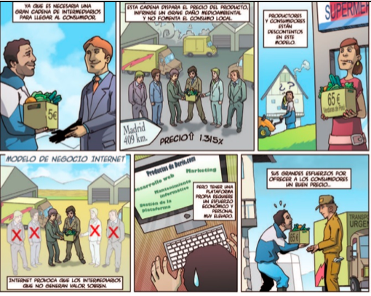
Emprendedores en el aula
Hermeneus , del productor a la mesa

Slide 22
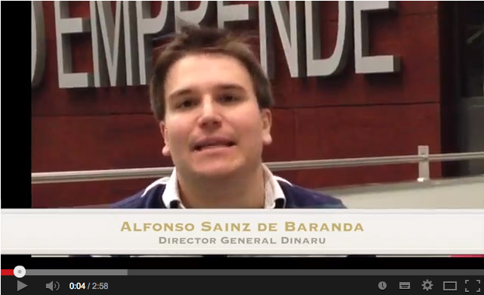
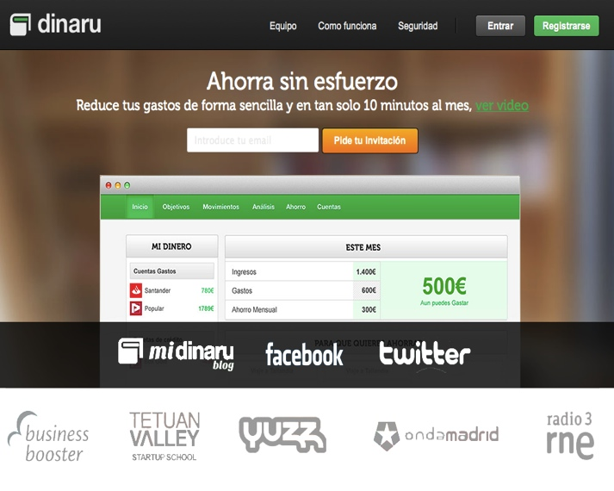
Emprendedores en el aula
Dinaru, gestión de las finanzas personales
Mensaje para jóvenes

Slide 23
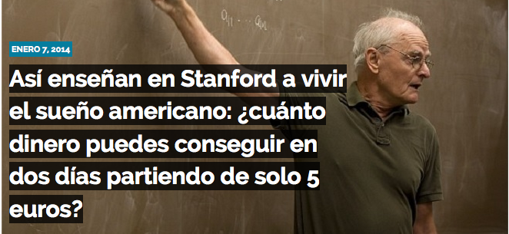

Tendencias para aplicar en clase
El reto de los cinco euros

Slide 24
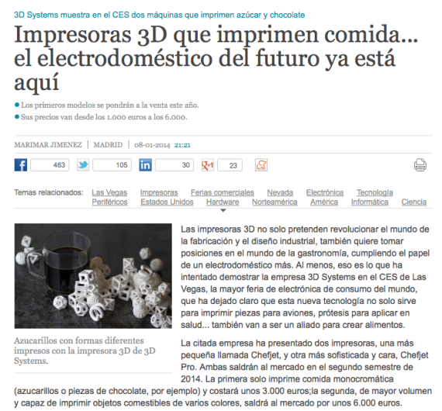
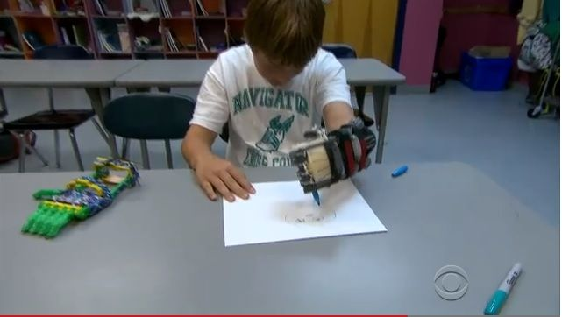
Tendencias para aplicar en clase
Prótesis:
PVP 20.000 dólares
Impresión 3D: 10$
Plan de empresa basado en impresoras 3D

Slide 25
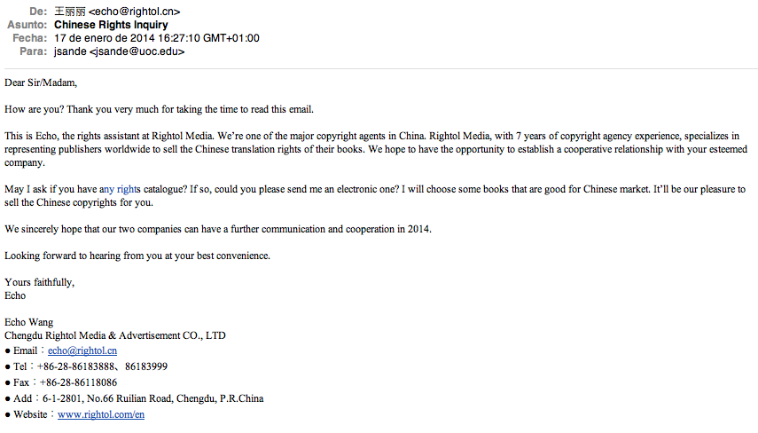
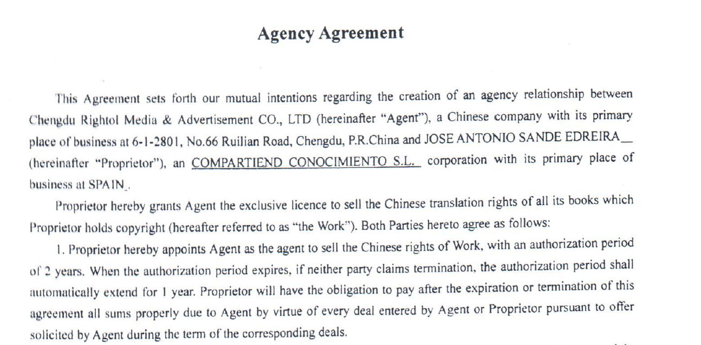
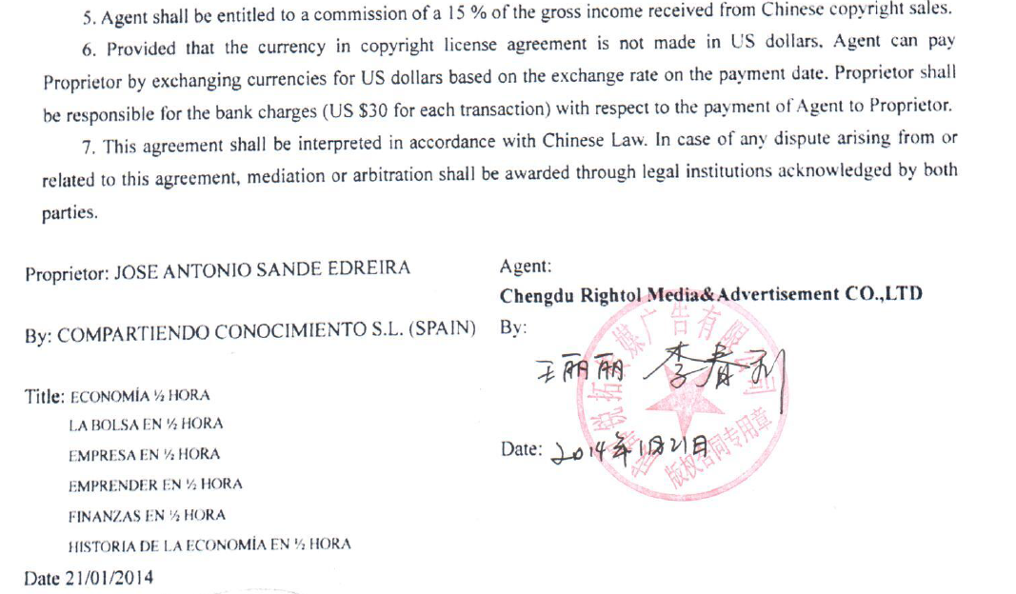
Ejemplo de dinámica de clase: Negociando con China
Contacto, contrato y modelo de negocio

Slide 26
Y esto ha sido todo…
¡Muchas gracias por vuestra atención!

